Slide 1
KİMYA HER YERDE
Devrim Özeri 363
Mehmet Emin Yalçın 547

Slide 2
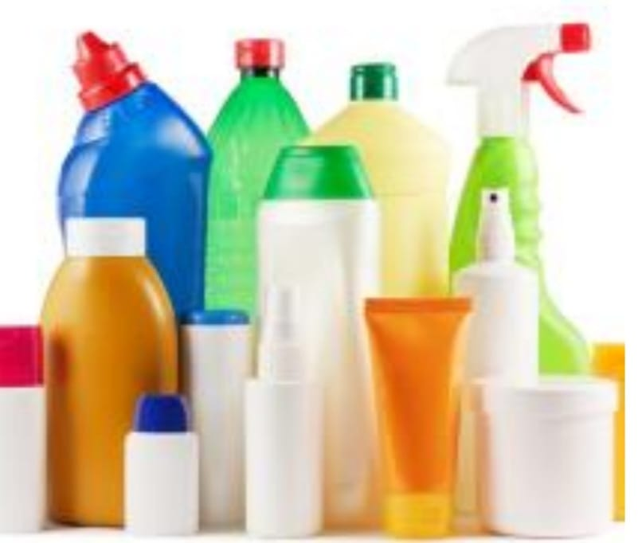
Temizlik Maddelerinin Özellikleri
İnsanoğlu var olduğu günden beri kişisel bakımına önem vermiş, suyla kirlerinden arınmaya çalışmış ve tesadüf eseri keşfettiği malzemeleri temizlikte kullanmaya başlamıştır. Eski çağlarda insanlar hayvansal ve bitkisel yağları külle birleştirerek sabun oluşturdular. Eski bir Roma efsanesine göre insanlar yaktıkları ateşlerin külleri ile kestikleri hayvanların yağları bir araya geldiğinde temizleme özelliği yüksek olan bir maddenin ortaya çıktığını fark etmiş ve sabunu keşfetmişlerdir. Sabunu tıraş, banyo ve el yıkama gibi farklı amaçlar için kullanırız. Günümüzde kullanılan en yaygın temizlik malzemeleri sabun ve deterjandır.

Slide 3
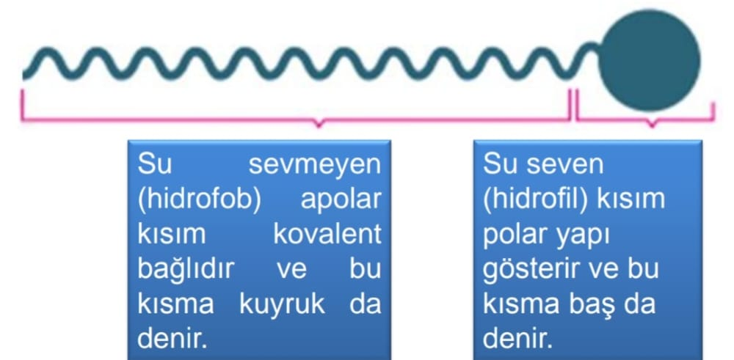
Sabun ve Deterjanın Temizleme Özelliği
Sabun ve deterjan yapısal olarak birbirine benzer. Her ikisi de polar (su seven- hidrofil) ve apolar (su sevmeyen-hidrofob) olarak iki kısımdan oluşur.

Slide 4
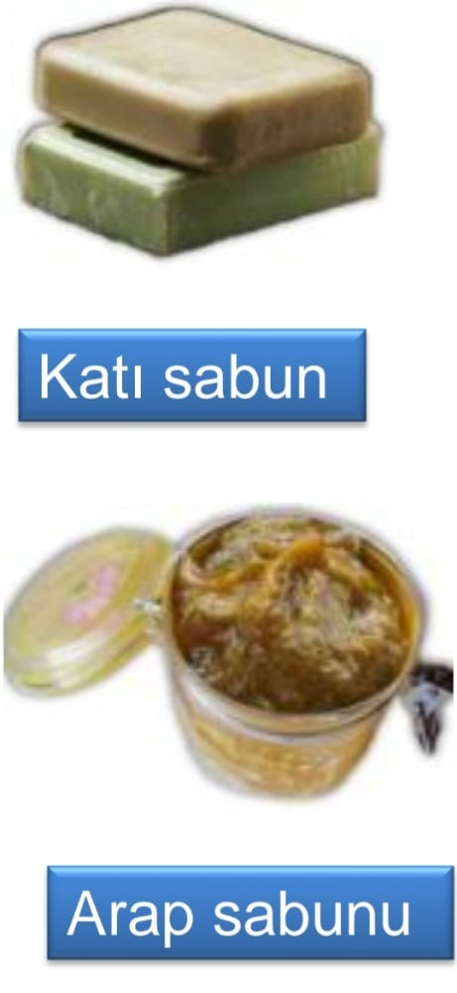
Sabun Bitkisel veya hayvansal yağların NaOH veya KOH gibi kuvvetli bazlarla tepkimesi sonucu elde edilen yağ asidinin tuzuna sabun denir. Bu olaya sabunlaşma denir. Tepkimede NaOH kullanılırsa katı sabun, KOH kullanılırsa sıvı sabun (arap sabunu) elde edilir. Sabunların Genel Özellikleri 1. Eldesinde bitkisel ya da hayvansal yağlar kullanılır. 2. Doğada kolaylıkla parçalanır. 3. İnsan vücuduna zararlı etkileri yoktur. 4. Toprak ve su kirliliğine neden olmaz. 5. Sert sulardaki kalsiyum ve magnezyum gibi iyonlar ile çökelek oluşturdukları için temizleme özellikleri azalır. 6. Tekstil ürünlerini fazla yıpratmaz.

Slide 5
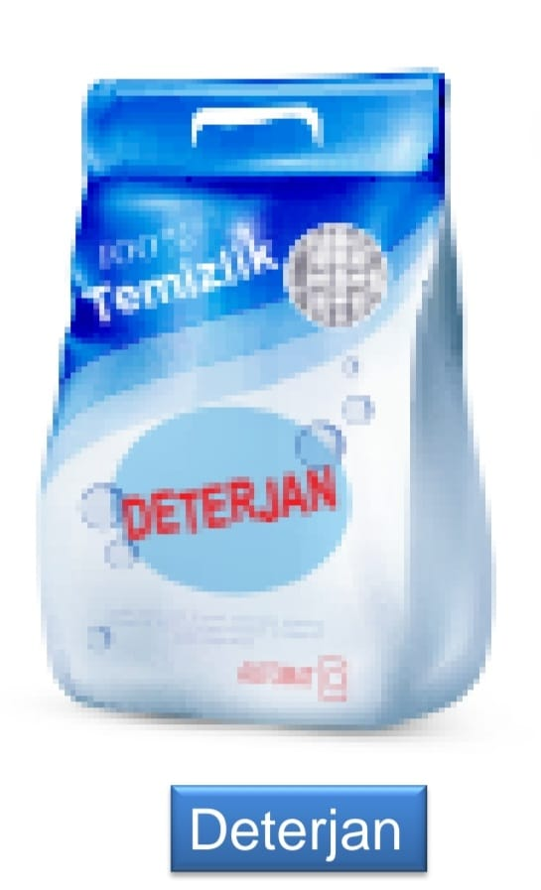
Deterjan Petrol türevlerinin çeşitli kimyasallarla tepkimesinden toz, sıvı ya da jel (krem) olarak elde edilen kimyasal maddelere deterjan denir. Deterjanlar temizlik ve arıtma için kullanılır. Deterjan da sabun gibi tuz yapısındadır. Deterjanların Genel Özellikleri 1. Eldesinde petrol türevleri kullanılır. 2. Doğada kolaylıkla parçalanmaz. 3. İnsan vücuduna zararlı etkileri vardır. 4. Toprak ve su kirliliğine neden olur. 5. Sert sulardaki kalsiyum ve magnezyum gibi iyonlarla çökelek oluşturmadıkları için sert sularda da temizleme özellikleri gösterirler. 6. Tekstil ürünlerini sabuna göre daha çok yıpratır.

Slide 6
Sabun ve Deterjanın Temizleme Özelliği Kirler toz, toprak, kil, kum gibi anorganik maddelerden oluşabileceği gibi, yağ ve apolar organik maddelerden de oluşabilir. Anorganik kirler suda çözünerek kolaylıkla yüzeyden uzaklaştırılırken organik olanlar, sabun ve deterjan gibi organik kısım içeren yüzey aktif maddelerle uzaklaştırılır.

Slide 7
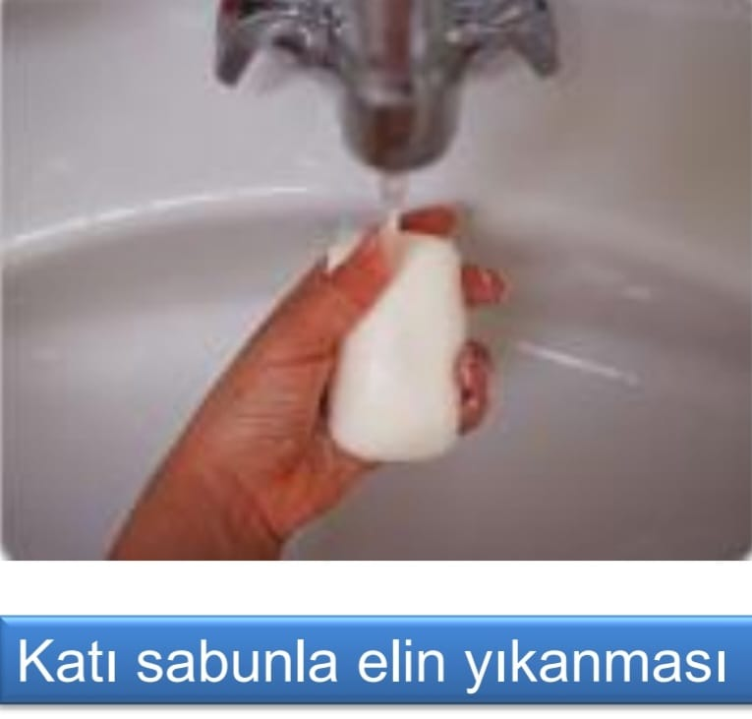
Kişisel Temizlik Maddelerinin Fayda ve Zararları Temizlik insan sağlığına olumlu katkıda bulunacak davranışlardandır. Hastalıklardan korunmanın en etkili yolu temizliktir. Temizlik kişisel sağlığın temelini oluşturduğu gibi gelişmişlik düzeyini de gösterir. Vücudun temizlenmesi ve bakımı anlamına gelen kişisel temizlik el, diş, yüz ve vücut temizliği ile başlar. Kişisel temizlikte en çok; şampuan, diş macunu, katı ve sıvı sabun kullanılır. Temizlik malzemelerinin yapılarında bulunan katkı maddelerinin tür ve miktarına göre fayda ve zararlarının değişkenlik göstereceği unutulmamalıdır. Alışveriş yaparken alınan kimyasalların yapısında hangi katkı maddesi kullanıldığına ve bu katkı maddelerinin fayda ve zararlarına mutlaka dikkat edilmelidir.

Slide 8
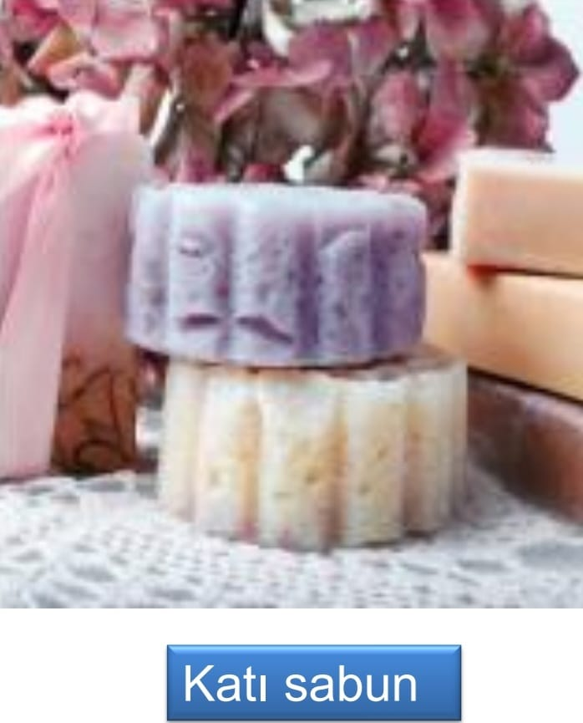
Katı Sabunlar Faydaları 1. Ciltteki kiri ortamdan uzaklaştırır. 2. Sabunlar biyolojik olarak parçalandığı için diğer temizlik maddelerine göre su ve toprak kirliliğine neden olmazlar. 3. Eldesi kolay ve ucuzdur. Zararları 1. Aşırı miktarda kullanmak cilt kuruluğuna neden olur. 2. Alerjik reaksiyonlara neden olabilir. 3. Kullanıcılar arasında mikropların yayılmasına neden olur. 4. Islak kalan yüzeyinde bakteri ve mantar barındırabilir.

Slide 9
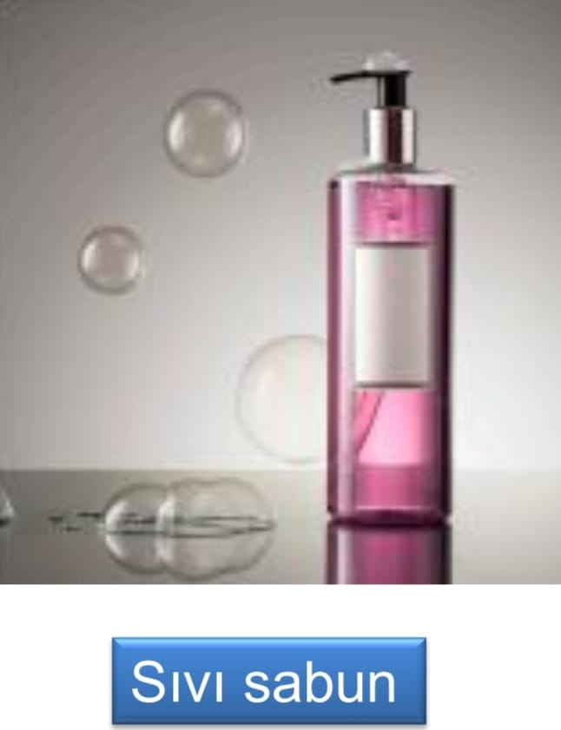
Sıvı Sabunlar Faydaları 1. Ciltteki kiri temizler. 2. Katı sabunlara göre daha hijyeniktir ve kullanımı daha kolaydır. 3. pH’ı cilt pH'ına daha yakın olduğundan hassas ciltler için daha uygundur. Katı sabuna göre cildi daha az kurutur. 4. Kullanıcılar arasında mikrop geçişine neden olmaz. Zararları 1. Sıvı sabun ek ambalaj gerektirdiği için daha pahalıdır ve ülke ekonomisine zarar verir. 2. Kimyasal olarak katı sabundan çok farklı olmamasına rağmen plastik kaplarda saklandığı için çevre dostu değildir. 3. Elden arınma süresi katı sabuna göre daha uzundur.

Slide 10
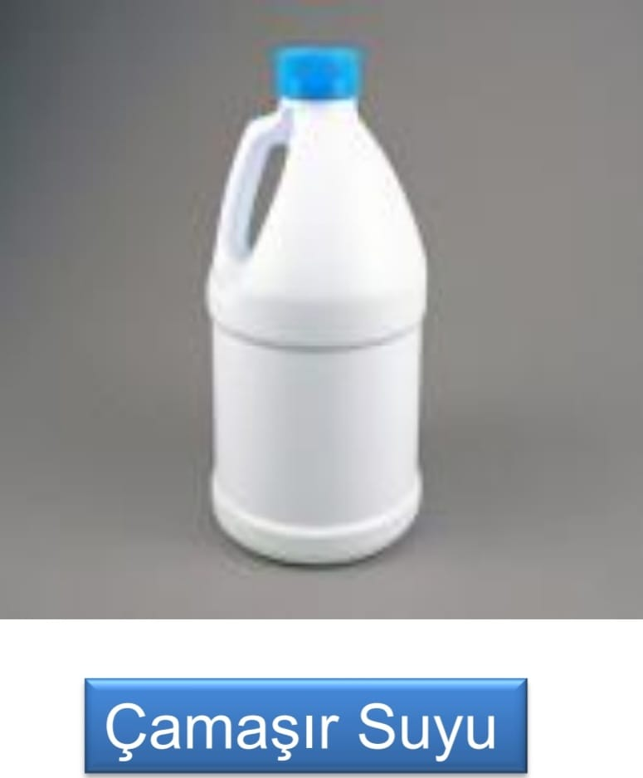
Hijyen Amacıyla Kullanılan Temizlik Maddeleri Hijyen sağlığı korumaya ve hastalıkların yayılmasını önlemeye yardımcı olan uygulamalardır. Hastalıkların önlenmesinde çevre temizliği oldukça önemlidir. Bu amaçla çamaşır suyu, kireç kaymağı gibi temizlik maddeleri kullanılır. Çamaşır Suyu Çamaşır suyu, sodyum hipoklorit (NaClO) bileşiğinin sulu çözeltisidir. Yükseltgen özelliğe sahip olduğundan mikrop öldürme ve ağartma işlemleri için kullanılır. Çamaşır suyu etki ettiği maddenin rengini açar ve maddeyi ağartır. Tekstil endüstrisinde boyama işleminde kullanılır. Mikrop öldürücü özelliğe sahip olduğu için ev, iş yeri, hastane, okul gibi yerlerde hijyen amaçlı olarak da kullanılır. Hücre zarlarına ve proteinlere etki ettiği için ciltle temas ettirilmemelidir.

Slide 11
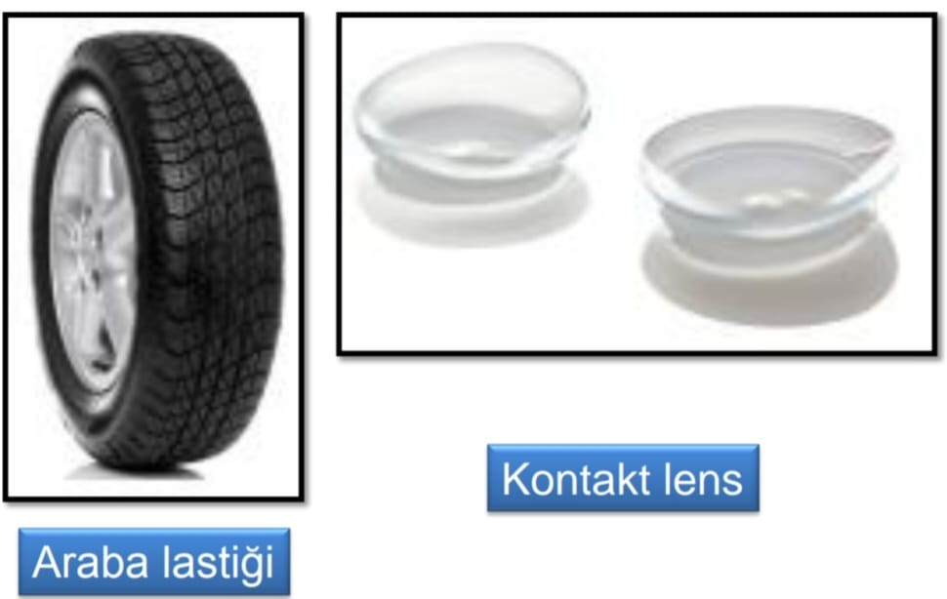
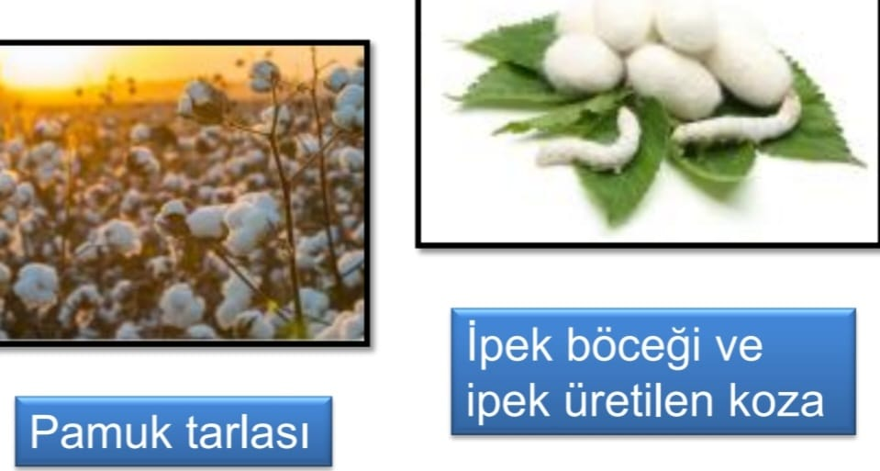
Yaygın Polimerlerin Kullanım Alanları Polimerler doğal ve sentetik olmak üzere ikiye ayrılır. İpek Yolu’na adını veren ipek böceğinin ürettiği ipek ve tarlada yetişen pamuk doğal polimerlere örnektir. Araba lastiği, giyim malzemeleri, kontakt lens, teflon, plastikler ve evlerde kullanılan yapı malzemeleri polimerdir. Polimerler, monomerlerin art arda tepkimeye girmesi sonucunda oluşan çok büyük moleküllerdir. Başka bir ifadeyle sayılamayacak kadar çok atom ve molekül içeren çok büyük moleküllere polimer denir. Günlük yaşamda yaygın olarak kullanılan polimerlere kauçuk, polietilen (PE), polietilen tereftalat (PET), kevlar, polivinil klorür (PVC), politetraflor eten (TEFLON) ve polistiren (PS) örnek olarak verilebilir. Kauçuk polimerinin doğal ve sentetik olarak iki çeşidi varken; diğer polimerler sadece sentetik olarak elde edilmektedir.

Slide 12
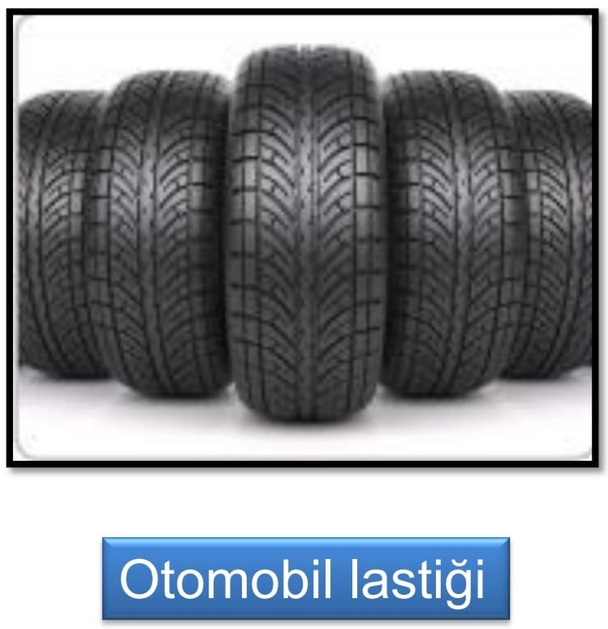
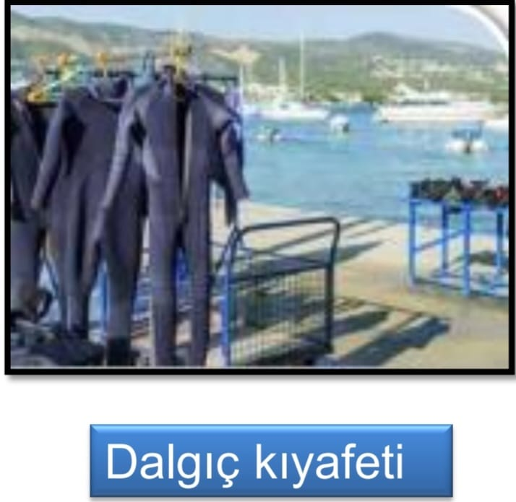
Kauçuk Tropikal bir ağaç türü olan kauçuk ağacının kabuğuna çizikler atıldığında lateks olarak bilinen süt beyazı bir sıvı elde edilir. Elde edilen sıvı doğal kauçuğun başlıca kaynağı olan bir polimerdir. Sentetik kauçuk; petrol, kömür veya diğer hidrokarbonların çeşitli işlemlerden geçirilmesiyle elde edilir. Kauçuk; ayakkabı, paspas, döşeme malzemeleri, sağlık malzemeleri, oyuncak toplar, temizlik ve ameliyat eldivenleri, ambalaj malzemesi, poşet yapımında, telefon kablolarının yalıtımında kullanılır.

Slide 13
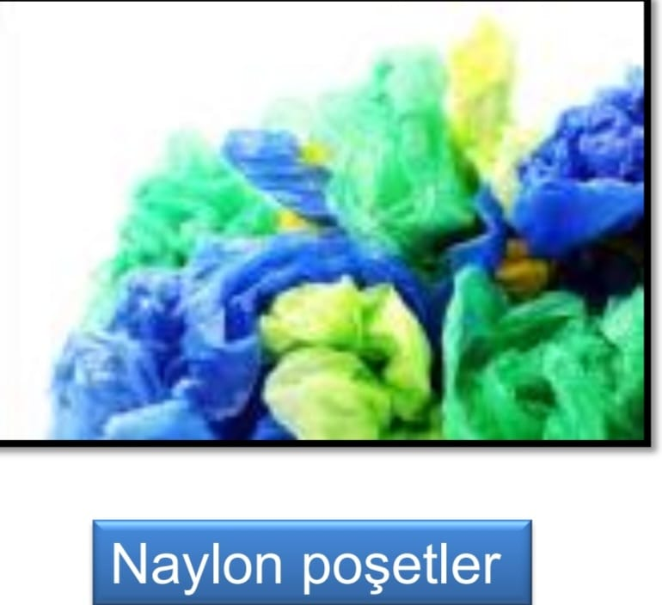
Polietilen (PE)
Polietilen, etilen monomerinin polimerleşmesi sonucu elde edilen bir polimerdir. Polietilen; naylon poşetler, oyuncaklar, ayakkabı tabanları, film, dondurulmuş yiyecek paketleri, kablo kılıfları, boru, çöp sepeti, bazı giysiler ve çanta gibi çeşitli malzemelerin üretiminde kullanılır.

Slide 14
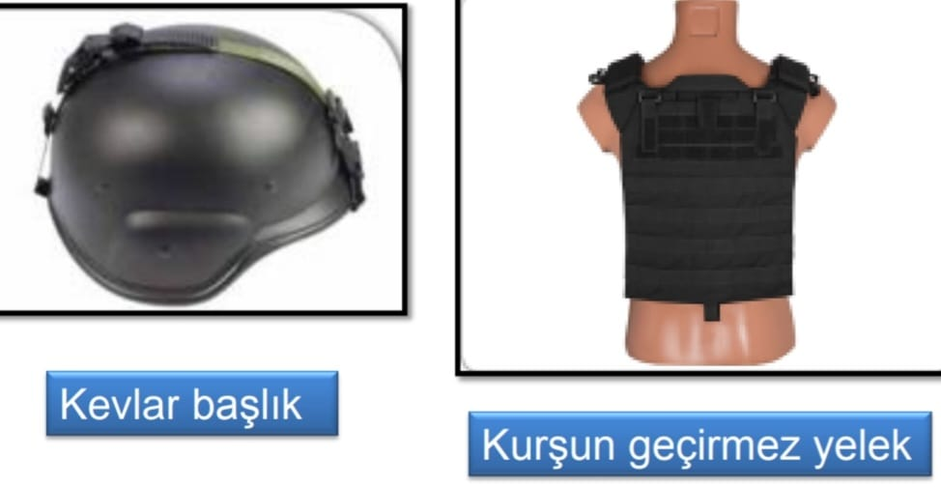
Kevlar Kevlar, amin ve asit klorürlerin tepkimesi sonucu elde edilen bir polimerdir. Kevlar; yüksek sıcaklığa dayanıklı giysi yapımında, zırhlı araç gövdesi, uçak kanadı, gemi halatı, paraşüt ve dağcılık ipleri, fren balatası vb. gereçlerin yapımında kullanılır.

Slide 15
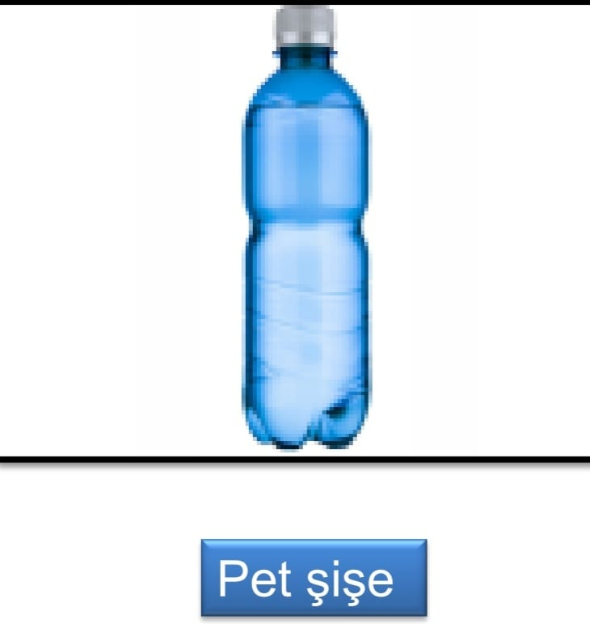
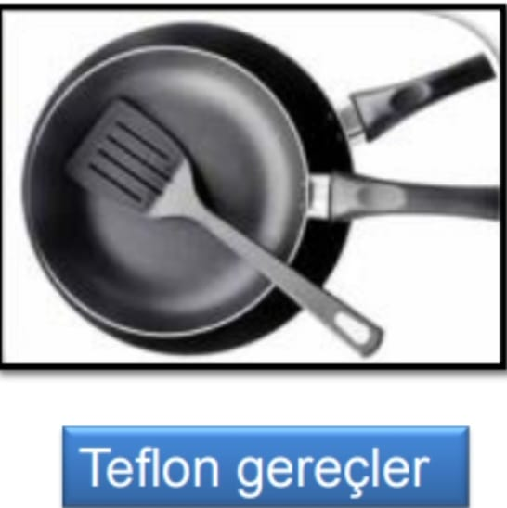
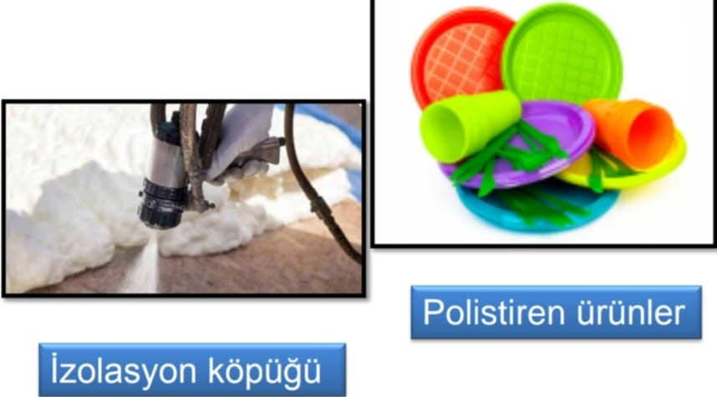
Polietilen tereftalat (PET) Polietilen tereftalat (PET), etilen glikol ve tereftalik asidin polimerleşmesi sonucu oluşur. Polietilen tereftalat; içecek şişesi, kavanoz, film, ambalaj yapımında kullanılır. Pet şişe ismi bu malzemenin kısaltmasından gelmektedir.
Politetraflor Eten (Teflon)
Politetraflor eten, tetraflor eten monomerinin polimerleşmesi sonucu elde edilen bir polimerdir. Politetraflor eten yapışmaz tava ve tencere yapımında, uçak ve otomobil endüstrisinde, araçlarda bilye yataklarının iç yüzeylerinde kullanılır.
Polistiren (PS) Polistiren, fenil eten monomerinden oluşur. Tek kullanımlık tabak, çatal, ambalaj, plastik köpükler, bitki saksıları, çatı kaplama malzemeleri yapımında kullanılır.

Slide 16
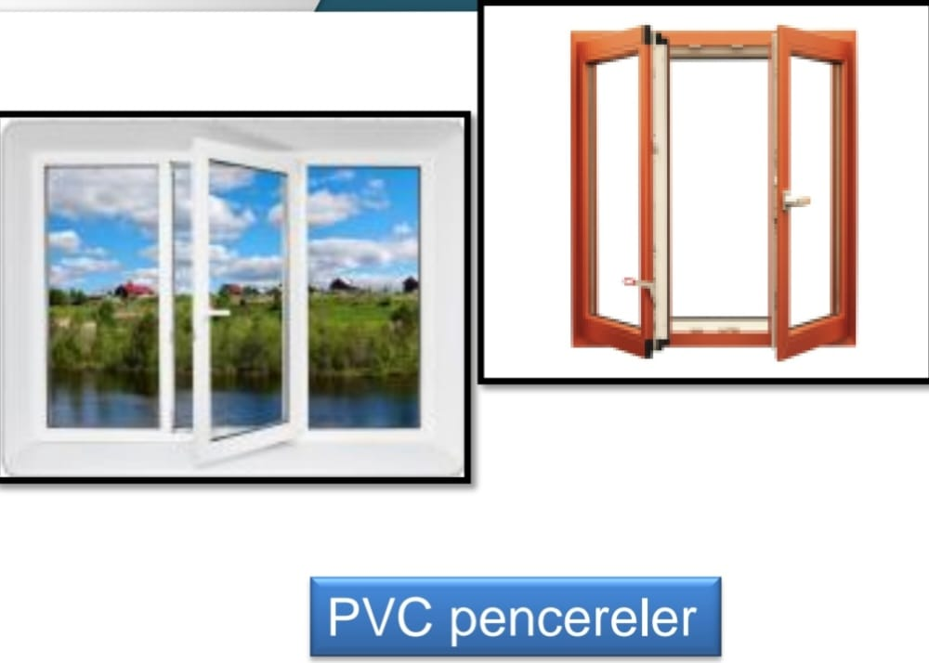
Polivinil Klorür (PVC)
Polivinil klorür, vinil klorür monomerinin polimerleşmesi ile elde edilir. Polivinil klorür elektrik kablolarının yalıtımında, kapı, pencere, çatı ve yer kaplaması, su borusu ve tıbbi malzemelerin yapımında kullanılır.
Polimerlerin Olumlu ve Olumsuz Özellikleri Polimerler yapısal olarak birbirlerine benzemelerine rağmen farklı monomerlerden oluştukları ve üretim şartlarındaki farklardan dolayı fiziksel ve kimyasal özellikler bakımından çok farklılık gösterirler. Örneğin, metil metakrilat polimeri optik özelliği çok iyi olduğu için kontakt lens yapımında kullanılır. Fakat erime noktası düşüktür. Politetraflor eten ise, yüksek erime noktasına sahiptir ve yapışmazlık özelliği vardır. Bu özellikleri nedeniyle tencere ve tavaların iç yüzey kaplamalarında kullanılır.

Slide 17
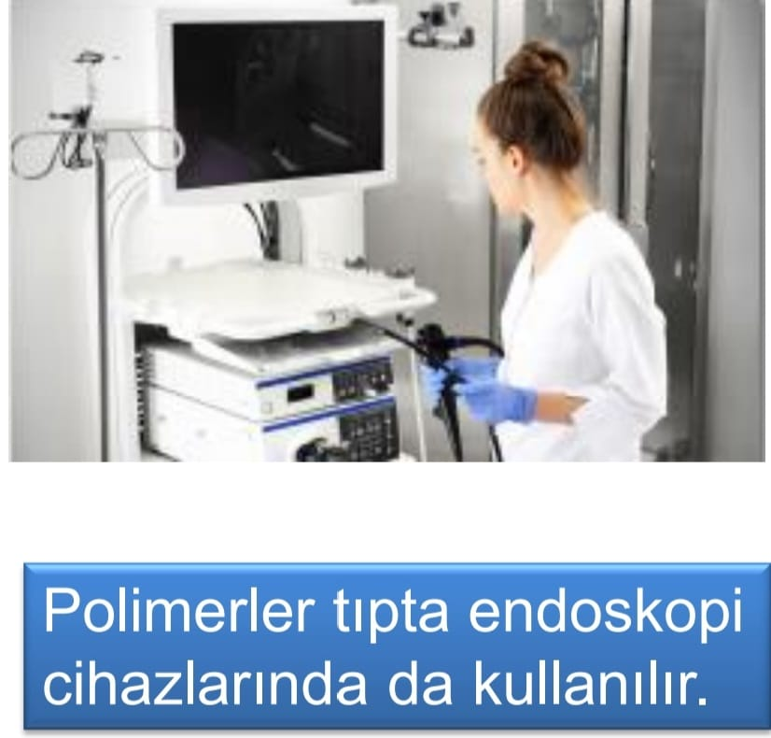
Polimerlerin Olumlu Özellikleri • Genellikle esnek, hafif ve dayanıklıdır. • Kolay şekillendirilebilir. • Çoğu polimer ısı ve elektriği iletmez. • Yoğunlukları küçük olduğu için taşınma ve depolanmaları kolaydır. • Kimyasallara karşı dirençlidir. • Motorlu araçların kaporta ve iç aksamında kullanılan polimerler hafiflikleri sayesinde araçlarda yakıt tasarrufu sağlar.
• Üretim maliyetleri düşük ve üretimleri kolaydır. Bazı polimerler geri dönüştürülebilir. • Farklı iş kollarının doğmasını sağlamıştır. • Ahşap yerine polimerlerin kullanılması ormanların korunmasını sağlar. • Tıpta ve dişçilikte kullanılan polimerler teşhis ve tedavide kolaylık sağlar.

Slide 18
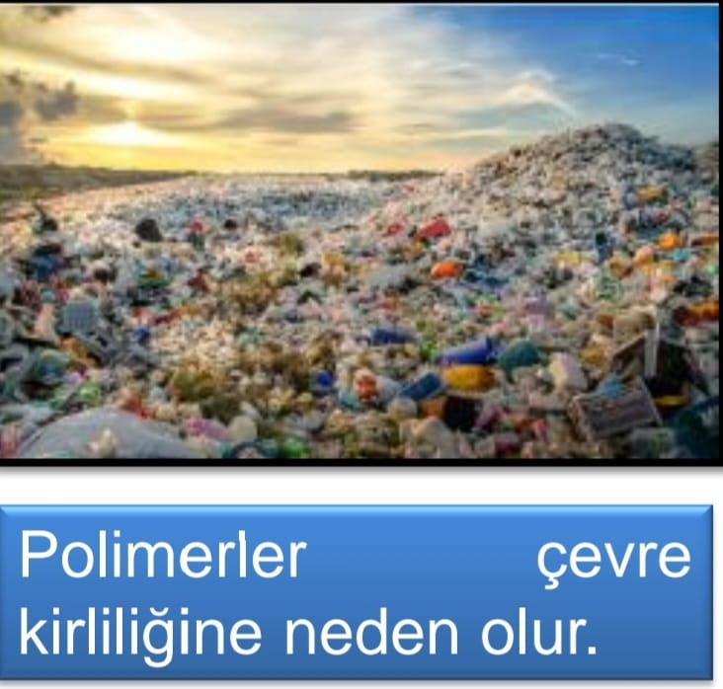
Polimerlerin Olumsuz Özellikleri • Güneş ışığı ve ısı ile bozundukları için gıdaların saklanmasında uygun değildir. • Polimer üretiminde kullanılan petrol ve fosil yakıtlar yenilenemez kaynaklardır. • Geri dönüşümleri için polimerleri sınıflandırmak ek maliyet gerektirir. • Doğada biyolojik olarak bozunmadıklarından çevreyi kirletirler.
Polimer Malzeme Bulunduran Oyuncak ve Tekstil Ürünlerinin Zararları Polimerler ucuz, temizliği kolay, dayanıklı ve şekillendirilebilir oldukları için oyuncak ve tekstil ürünlerinde ham madde olarak kullanılır. Polimerler zamanla farklı toksik özellikte kimyasallara dönüşür. Bu kimyasalların birçoğu endokrin sistemini bozarak tümör oluşumuna neden olur. Ayrıca doğum kusurları ve gelişim bozukluklarına yol açabilir.

Slide 19
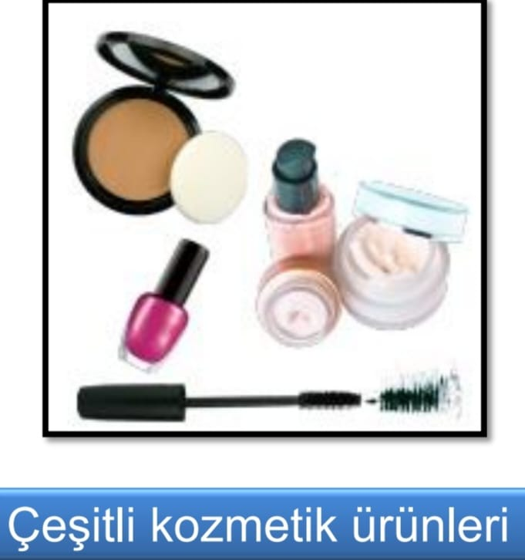
Kozmetik Malzemelerinin İçerdiği Zararlı Kimyasallar Kozmetik, insan vücudunun bakımı, temizlenmesi ve güzel görünmesini sağlayan ürünlerdir. Her gün şampuan, saç kremi, deodorant, nemlendirici gibi kullanılan pek çokkozmetik ürün ile insan en az 200 farklı kimyasala maruz kalır. Kozmetiklerde kullanılan koruyucu ve kokuların bazıları toksik ve kanserojendir. Ürünlerin kalıcılığını ve parlaklığını artırmak için bakır, kadmiyum, arsenik, kurşun, antimon gibi ağır metaller kullanılır. Vücuda alınan ağır metaller zamanla organlarda birikerek zararlı olur, kansere neden olabilir. Deodorant, tırnak cilası, kokulu dudak parlatıcısı gibi kozmetik ürünlerinde renkleri ve kokuları daha iyi tutabilmek için ftalatlar kullanılır. Ftalatlar hormon üretiminden sorumlu olan endokrin sisteme zararlı olabilecek kimyasallardır. Ayrıca gelişim bozukluklarına, üreme sisteminde ve nöronlarda hasarlara neden olabilir.

Slide 20
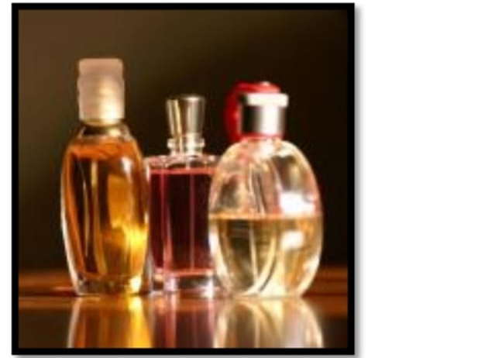
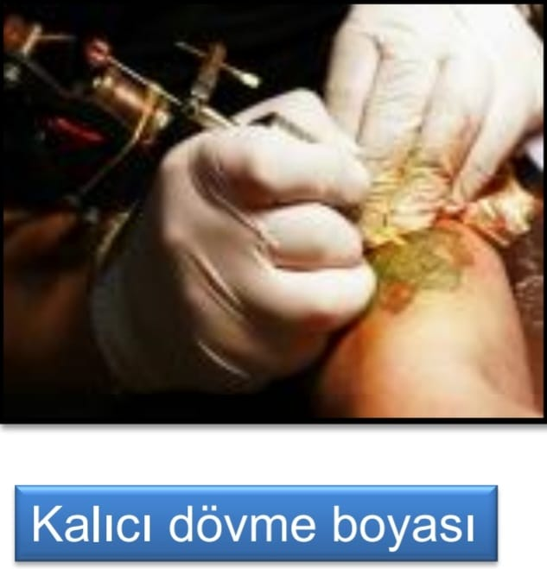
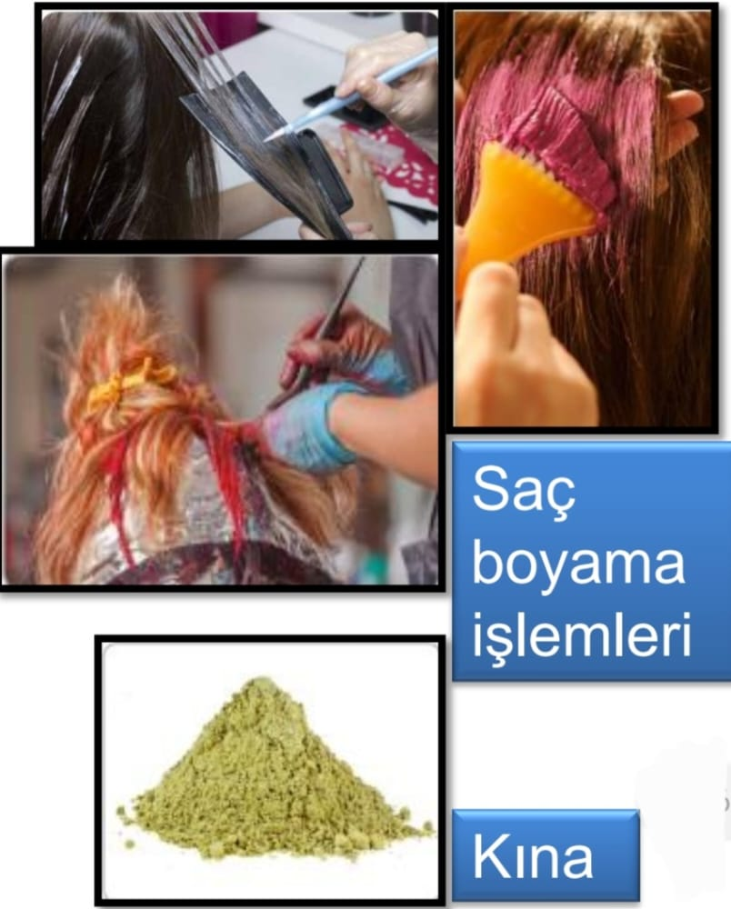
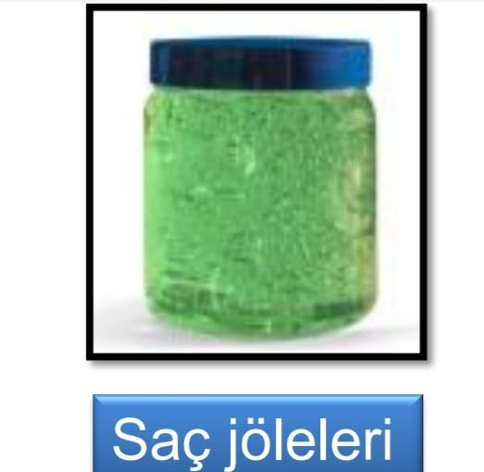
Parfüm, Saç Boyası, Kalıcı Dövme Boyası ve Jölede Bulunan Kimyasallar Parfüm Parfümlerde genellikle benzaldehit, benzil alkol, etanol gibi kimyasallar kullanılır. Birçok olumsuz etkileri vardır.
Kalıcı Dövme Boyası Kalıcı dövme boyasında bulunan zararlı kimyasallar ve metal bazlı pigmentler alerjik reaksiyonlara neden olabilir ve kanserojendir.
Saç Boyası Saç boyalarında genellikle hidrojen peroksit, amonyak, PPD, DMDM hidantoin, parabenler, kurşun asetat, resorsinol gibi yan etkileri olan kimyasallar kullanılır. Saçı boyamak için kına gibi doğal bir ürün tercih edilebilir.
Saç Jölesi Jöle, saça fazla sürüldüğünde; saçta beyaz, kepeğimsi tortular bırakır ve saç dökülmelerine neden olabilir. İçinde bulunan boyar madde, formaldehit, polysorbat-80 gibi bazı maddeler kanserojen olabilir.

Slide 21
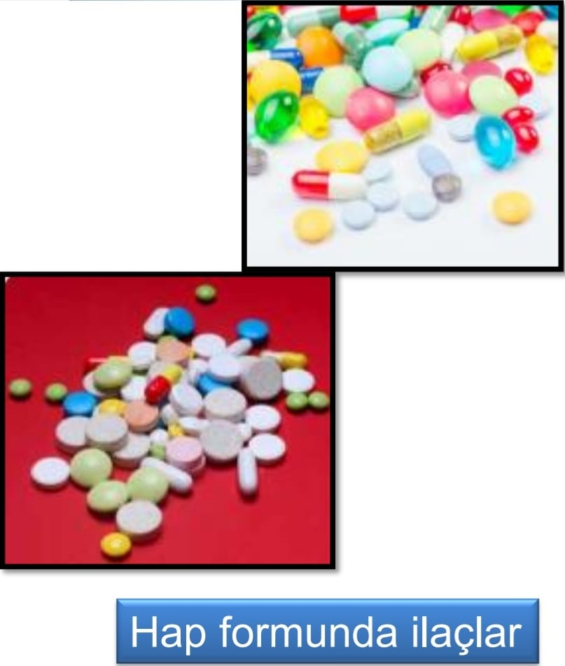
İlaç Formları İlaç hastalığın tanısı, tedavisi veya önlenmesi için vücuda alınan veya uygulanan kimyasal maddedir. • Doğru dozda alınması, ideal ilaç etkisinin sağlanması, • Etken maddesinin dış etkilerden ve mide suyu gibi vücut sıvılarından korunması, • Etken maddelerin tat ve kokularını maskelenmesi, • Vücut dokuları içinde istenen bölgeye yerleştirilebilmesi, • Vücutta dağılım ve emilimin kontrolü için farklı formlardadır.
İlaç Formları İlaçlar hap, şurup, iğne, merhem formunda olabilir. Hap • Haplar bir veya daha fazla dozda etken madde içerebilir. • Sert, sıkıştırılmış ilaçlardır. • Ağız yoluyla vücuda alınır.
• Hapın bileşenlerinin tadını gizlemek,nkolay yutulmasını sağlamak, çevreye daha dayanıklı hâle getirmek ve rafnömrünü uzatmak amacıyla kaplama veya kapsül uygulanabilir. • Yutulan, dil altına uygulanan, emilen, çiğnenen veya suda çözünerek uygulanan türleri vardır.

Slide 22
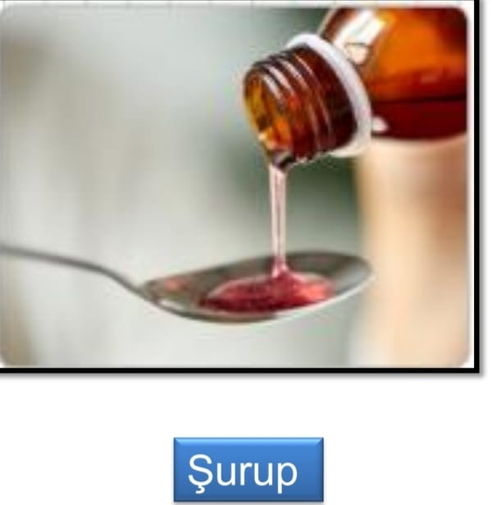
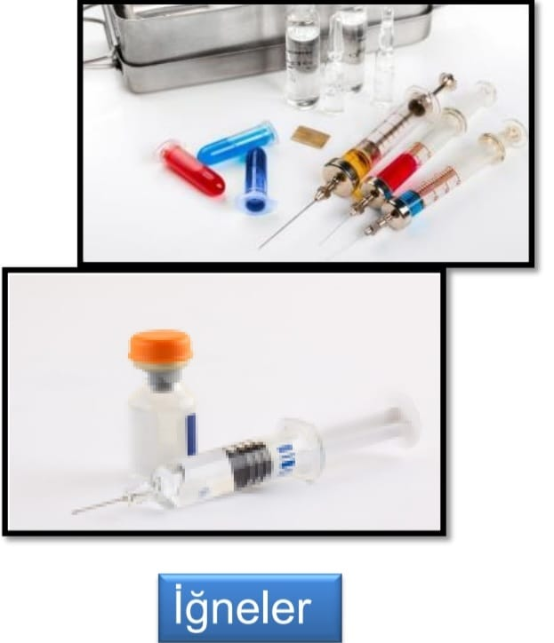
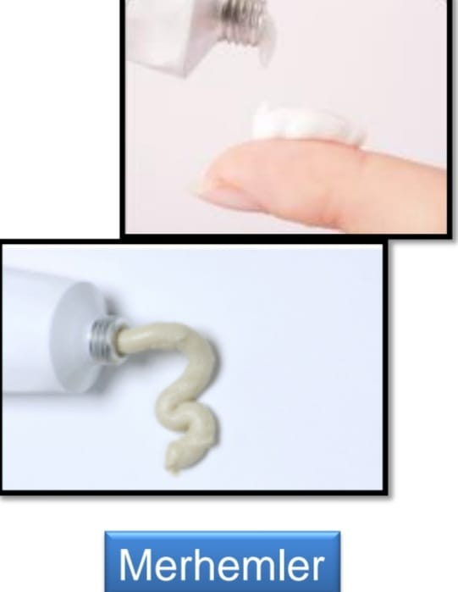
Şurup • Konsantre çözeltiler hâlinde hazırlanan sıvı ilaç formudur. • Ağız yoluyla vücuda alınır. • Aromalı şuruplar, etken maddenin rahatsızlık verici lezzetlerini baskılamak için uygun bir formdur.
• Süspansiyon veya emülsiyon hâlinde olan şuruplar kullanılmadan önce çalkalanmalıdır. • Dozu önemli olduğu için belirtilen miktarda alınmalıdır. • Toz hâlde olan ve suyla seyreltilen şuruplarda hazırlanma tarifine uyulmalıdır.
İğne İğne • Enjektör yardımıyla kas içine, damara, deri veya deri altına uygulanan steril çözeltilerdir. • Genellikle diğer ilaç formlarına göre hızlı etki gösterir. • Bazı ilaçlar ağızdan alınırsa mide asidi tarafından yok edildiğinden iğne ile alınır.
Merhem • Etken maddenin dağıtıcı bir faz içinde bulunduğu ilaç formudur. • Cilde uygulanır. • Krem, jel veya losyon hâlinde bulunabilir. • Etken madde genellikle su içermez ve cilt salgılarıyla karışmaz.

Slide 23
Yanlış ve Gereksiz İlaç Kullanımının Zararları Bilimin gelişmesiyle üretilen ilaçlar kanser, yüksek tansiyon, kolesterol, şeker hastalığı gibi hastalıkların tedavisinde kullanılmaktadır. Bunun yanında ilaçların birçok yan etkisinin olduğu da unutulmamalıdır. Yanlış ve gereksiz yere ilaç kullanılması insan sağlığına zarar verir. İlacın doktor tarafından reçete edilmiş olmasına, ilacın dozajına, dozaj aralıklarına, uygulanma şekline, saklanma koşullarına dikkat etmek gerekir.
İlacın Saklanma Koşulları Son kullanma tarihi geçmiş olan ilaçlar kullanılmamalı, kesilmiş veya açılmış ambalajlar satın alınmamalıdır. Ayrıca vitaminlerin de ilaç olduğu unutulmamalı doktor tarafından önerilmeyen vitaminler kullanılmamalıdır. Bilinçsiz gıda takviyesi ve bitkisel ürünlerin de yan etkileri olabileceği göz önünde bulundurulmalıdır.Evsel atıklarla birlikte atılan ilaçlar doğaya zarar verir. İlaçlar katı atık yöntemiyle toplanmalıdır. İlaçların yanlış ve gereksiz kullanımının insan sağlığına, ülke ekonomisine ve çevreye verdiği zararlar unutulmamalıdır. İlaç kullanımı bilinçli bir şekilde yapılmalıdır.

Slide 24
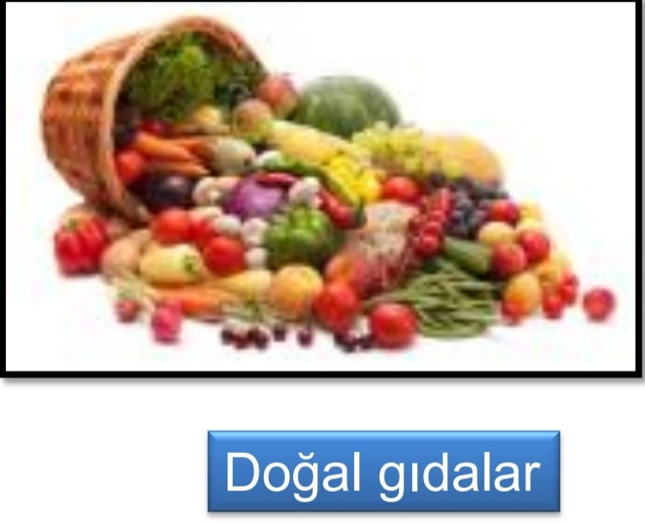
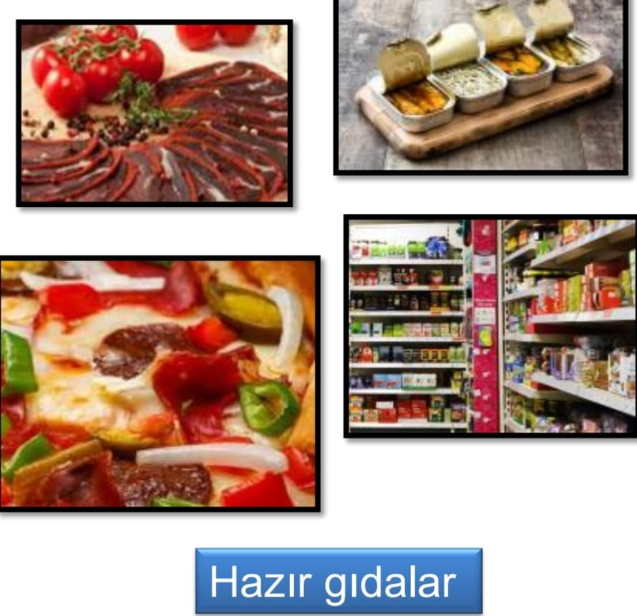
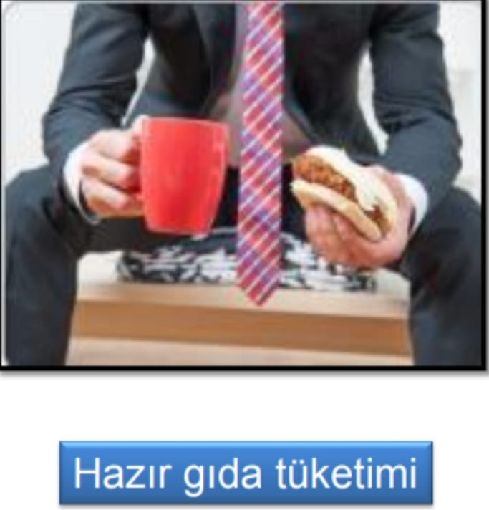
Hazır Gıdaların Doğal Gıdalardan Farkları Üretiminde hiçbir kimyasal gübre ve katkı maddesi kullanılmayan, kaynağından elde edildiği gibi kullanılan herhangi bir işlemden geçmemiş gıda maddelerine doğal gıda denir. Doğal gıdalar oksitlenme, mikroorganizmalar vb. nedenlerle uzun süre saklanamaz. Tüketilmesi kolay, raf ömrü uzun, koruyucu, renklendirici gibi çeşitli kimyasallar içeren besin maddelerine hazır gıda denir. Bu kimyasal maddeler koruyucular, renklendiriciler, emülsiyonlaştırıcılar, tatlandırıcılar şeklinde sınıflandırılabilir.
Koruyucular (Antimikrobiyal Maddeler)
Hazır gıdalarda oluşabilecek bakteri, küf ve maya bozulmasına karşı gıdayı korumak, raf ömrünü uzatmak, doğal renk ve aromayı korumak, pH değerini ayarlamak amacıyla sosis, salam gibi birçok hazır gıdada kullanılır.

Slide 25
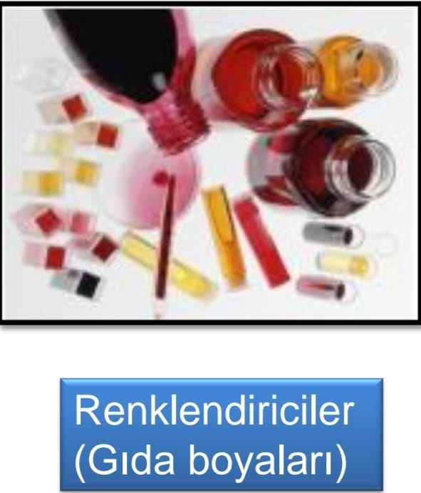
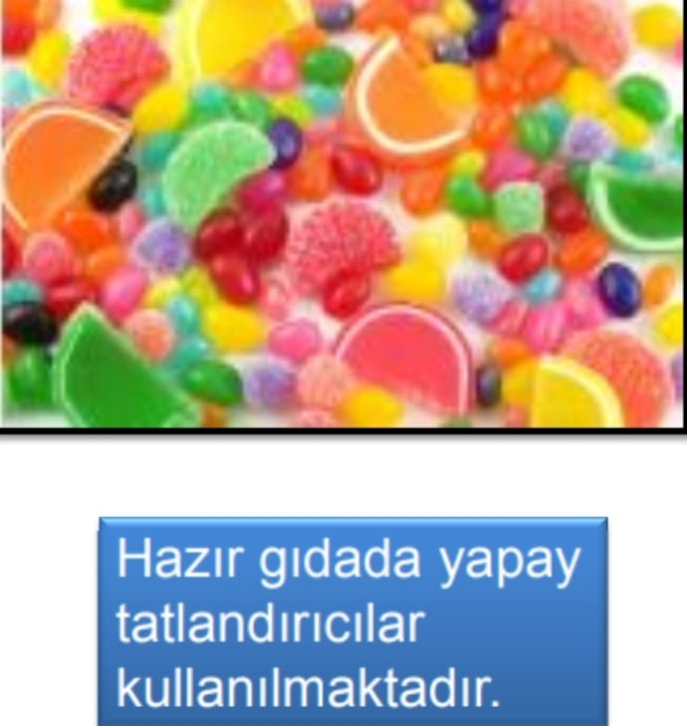
Renklendiriciler (Gıda Boyaları) Hazır gıdayı çekici hâle getirmek için kullanılan doğal ve sentetik kimyasallardır. Renklendiriciler (Gıda boyaları) Emülgatörler (Emülsiyonlaştırıcılar) Hazır gıdalara homojen görüntü kazandırmak için kullanılır.
Tatlandırıcılar Hazır gıdanın lezzetini ve aromasını daha çekici hâle getirmek ve gıdanın tatlı olmasını sağlamak amacıyla kullanılır. Yapay ve pancar şekerinde olduğu gibi doğal tatlandırıcılar vardır.

Slide 26
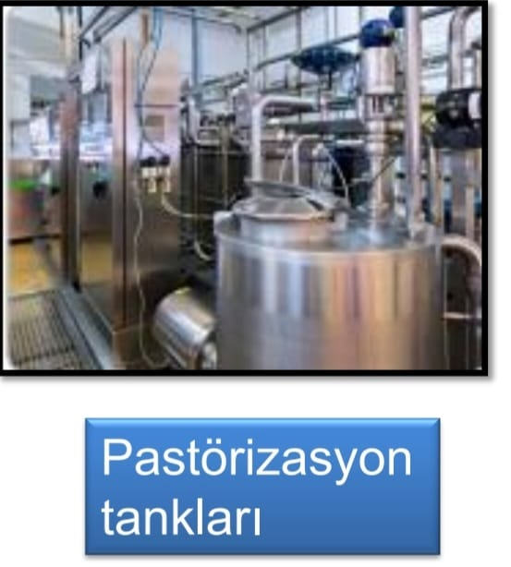
Pastörizasyon ve UHT Genellikle süt ve süt ürünleri pastörizasyon veya UHT ile işlenerek dayanıklı hâle getirilir. Pastörizasyonda 63⁰C’a, UHT’de ise 138⁰C’a kadar ısıtılır.Pastörizasyon, besinlerdeki mikrobik büyümeyi yavaşlatır fakat patojen mikroorganizmaları tamamen yok etmez. Amacı kullanma tarihine kadar, pastörize ürünün içinde yaşayan patojen sayısını, hastalığa neden olmayacak şekilde azaltmaktır. UHT işleminde ise sütün yapısındaki bütün mikroorganizmalar öldürülür. Ürünün raf ömrü artarken besin değeri kaybolur.

Slide 27
Hazır Gıdaları Seçerken ve Tüketirken Dikkat Edilmesi Gerekenler
Hazır gıdalar içlerindeki maddeler nedeniyle insan sağlığına zarar verebilir. Başta obezite olmak üzere birçok hastalığa neden olur. Yeterince vitamin içermedikleri için vücut direncini düşürebilir, hafıza gelişimini engelleyebilir.Katkı maddeleri dışında hazır gıdalarda kullanılan yağlar, genellikle ucuz ve sağlıksız olduğu için damar tıkanıklıklarına yol açarak kalp krizine neden olabilir. Birçok katkı maddesi sentetik olduğu için vücutta alerji ve toksik etki gösterebilir.

Slide 28
Koruyucular, Renklendiriciler ve Yapay Tatlandırıcıların Sağlık Üzerindeki Etkileri
Koruyucu olarak kullanılan nitrat ve nitritler kanın oksijen taşıma yeteneğini azaltır, kanser oluşumuna neden olur. Bazı renklendiriciler toksik ve kanser yapıcıdır. Sağlık örgütlerince izin verilen düzeylerin üstünde kullanılması dikkat eksikliğine, hiperaktiviteye, alerji, deri döküntüsü ve astıma neden olabilir. Hazır gıdada ve ilaçlarda, maliyeti düşürmek amacıyla doğal tatlandırıcı yerine yapay tatlandırıcılar kullanılır. Yapay tatlandırıcıların kan şekerinin yükselmesine etkisi düşük olduğundan diyabetli veya gözlem altında olan kişiler tarafından tercih edilir. Yapay tatlandırıcılar şeker yerine aşırı kullanıldığında hastalıklara yol açabilir.

Slide 29
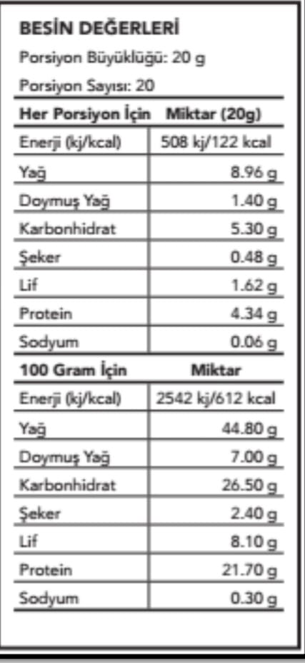
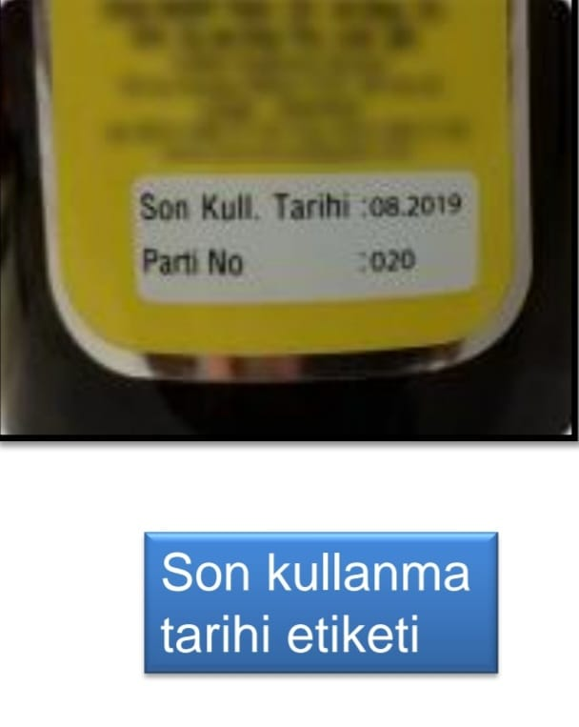
Hazır Gıda Etiketlerinin Önemi Hazır gıdalardaki etiketlerde ürünün üretildiği yer, içeriği, besin değerleri, saklanma koşulları gibi birçok bilgi bulunduğu gibi üretim ve son kullanım tarihleri de bulunur. Tavsiye edilen tüketim tarihi (TETT) ise uygun şekilde saklandığında, gıdanın özelliklerini koruduğu süreyi gösteren tarihtir. Hazır gıdaya bağlı alerjik durumların oluşmaması için gıdanın içeriğine, obeziteyi engellemek için de etiket üzerindeki enerji değerlerine dikkat edilmelidir.

Slide 30
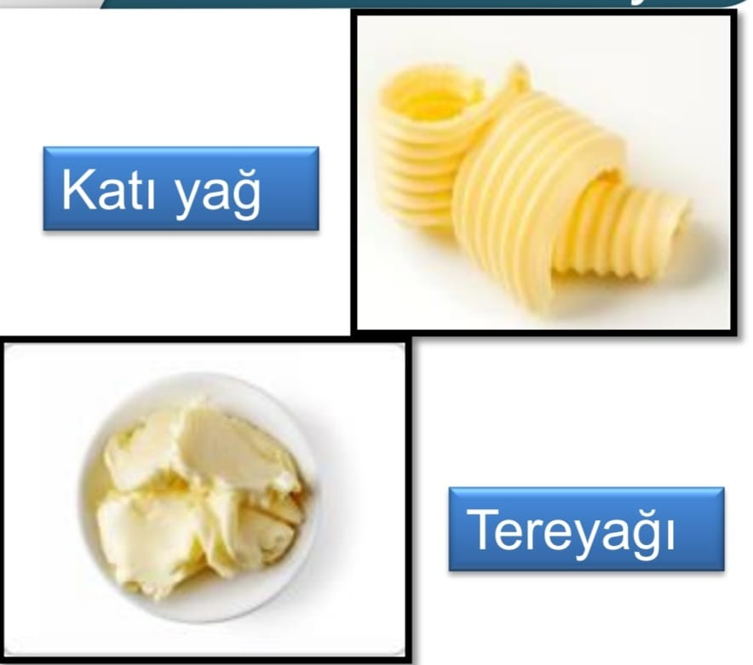
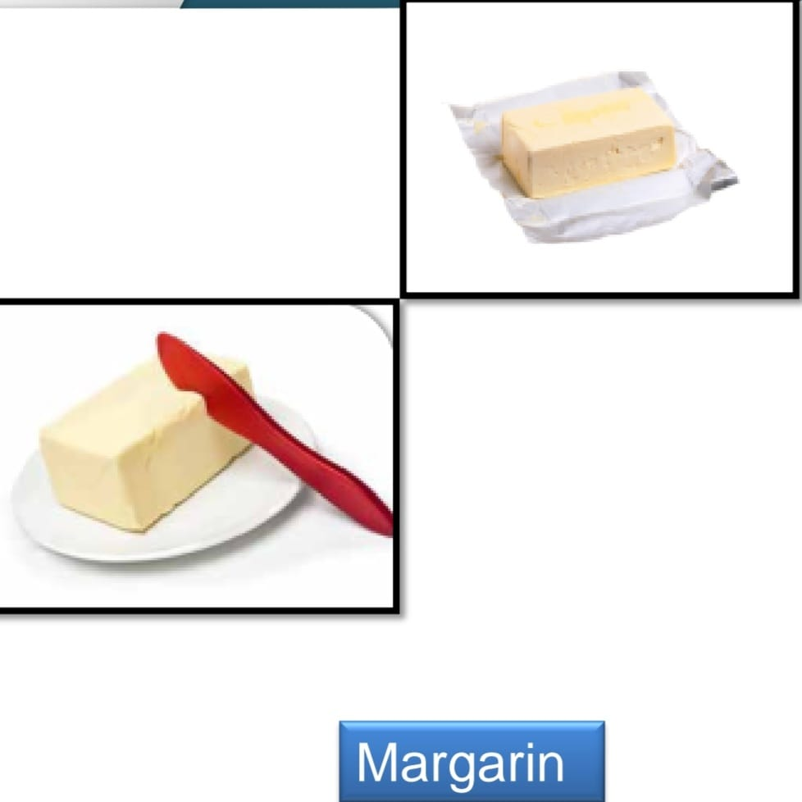
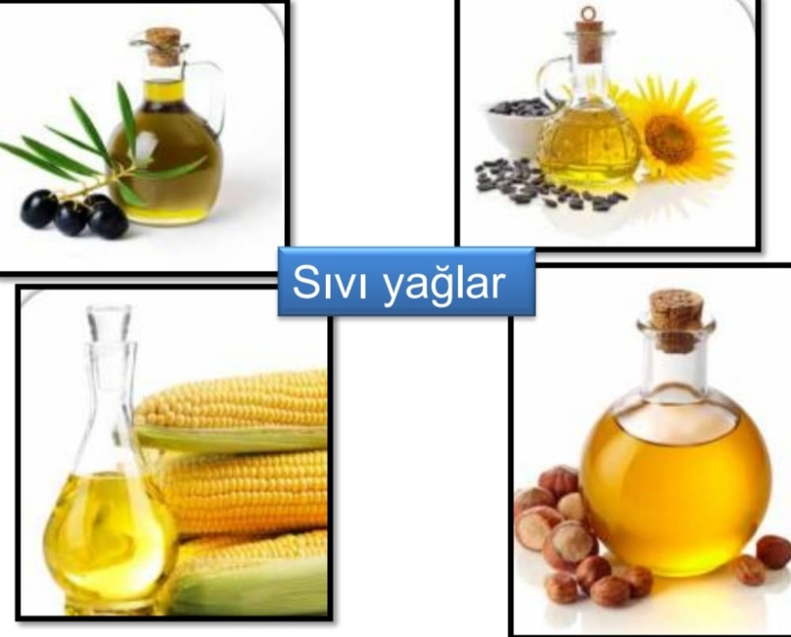
Katı Yağlar Oda sıcaklığında katı hâlde bulunan, doymuş yağ asidi oranı yüksek olan yağlardır. Tereyağı
Doymuş yağdır. Krema veya sütten ayrılmış süt ürünüdür. Lezzetlidir. Yüksek sıcaklıkta yandığı için kızartmalarda kullanımı uygun değildir.
Margarin
Soya fasulyesi, pamuk tohumu ve mısır gibi bitkisel yağların hidrojenle doyurulması, krema, A vitamini ve renklendiricilerle işlem görmesi ile elde edilir. Trans ve doymamış yağ içerir.
Sıvı Yağlar
Oda sıcaklığında sıvı hâlde bulunan, doymamış yağ asidi oranı yüksek olan yağlardır.

Slide 31
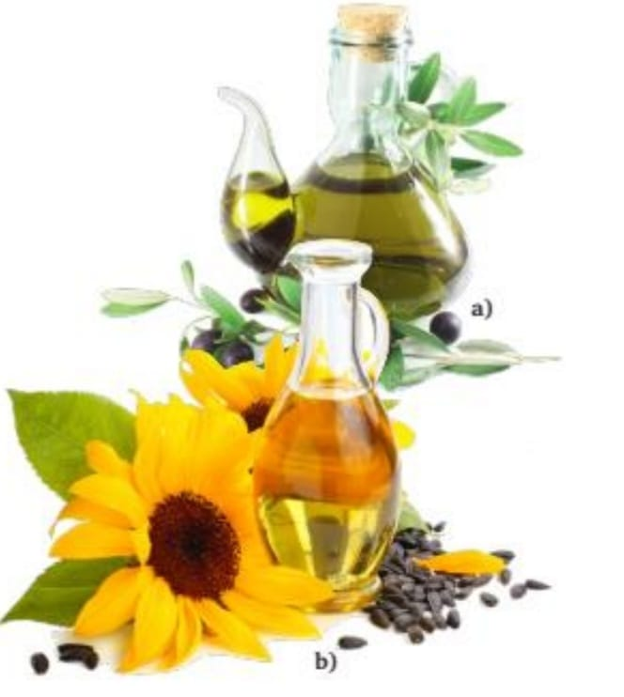
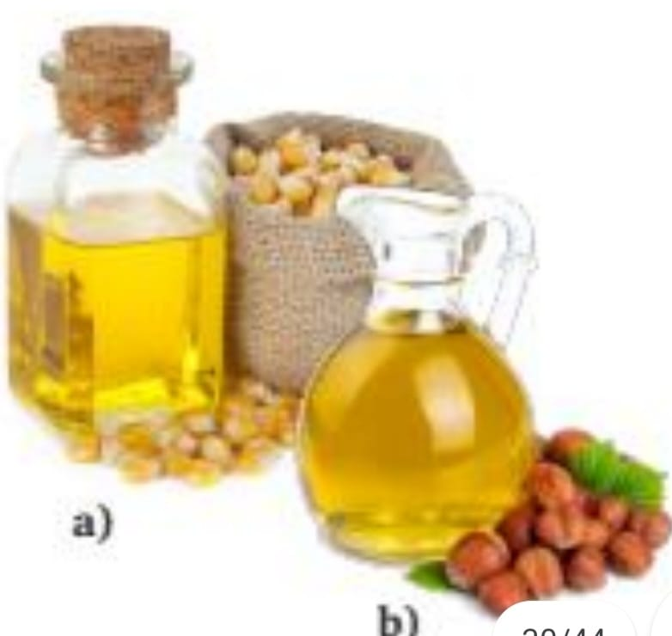
Zeytinyağı
Zeytinlerin ezilmesi ve oluşan karışımdaki fazla suyun uzaklaştırılması ile elde edilir. Yoğun ve güçlü aromaya sahiptir. Doymamış yağ oranı yüksek olduğundan; kalp rahatsızlığı, diyabet ve bazı kanserlerin gelişme riskini azaltabilir. Yüksek E vitamini içeriğinden dolayı güçlü bir antioksidandır.
Ayçiçek yağı Ayçiçeği bitkisinin tohumlarının presleme, ekstraksiyon vb. işlemlerinden sonra rafine edilmesiyle elde edilir. Ayçiçek yağı kalorisi yüksek, vitamin ve minerallerden yoksun bir yapıdadır.
Mısır Özü Yağı
Mısır bitkisi tanelerinden elde edilen yağdır. Mısır özü yağı yüksek ısıya dayandığı için kızartmalarda kullanılır.
Fındık yağı Fındıktan elde edilen maliyeti yüksek bir yağdır. Doymamış yağlar açısından zengindir. Yüksek sıcaklıkta toksik kimyasallara dönüşür.

Slide 32
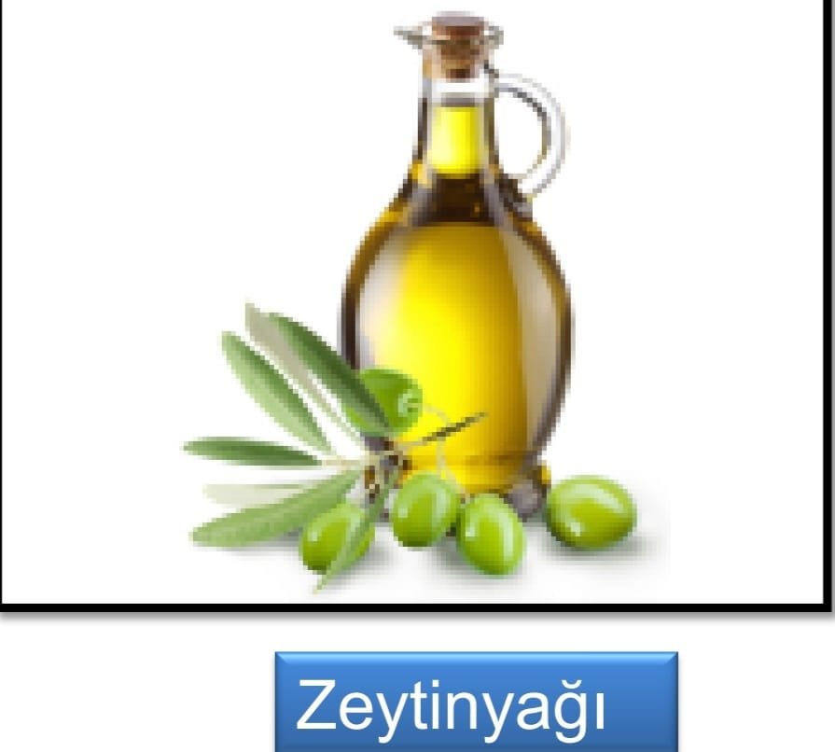
Yağ Endüstrisinde Kullanılan Kavramlar
Yağlar sızma, riviera, rafine ve vinterize olarak üretilir. Sızma Yağ Yağın saflığını, tadını koruyarak su ile yıkama, çöktürme, süzme ve santrifüjleme gibi mekanik yöntemler ve ısı uygulaması ile elde edilir. Asit oranı yüksek, keskin ve güçlü bir tada sahiptir.
Rafine Yağ Yağın yapısı değiştirilmeden ağartma, koku, asitlik ve reçine giderme gibi işlemlerle elde edilen yağdır. Yağa yabancı madde eklenmez. Kokusu ve asitlik derecesi daha az olan, açık renkli rafine yağların gıda değeri azdır.
Riviera Yağ Rafine yağa belirli oranlarda (%15-40) sızma yağ karıştırılması ile elde edilen yağdır. Sızma yağa göre tadı ve kokusu daha hafiftir.
Vinterize Yağ Yağlarda bulunan yağ asitlerinin aşamalı olarak soğutularak dondurulması sağlanır. Donmuş yağ asitlerinin süzülerek yağdan uzaklaştırılması sonucunda elde edilen yağa vinterize yağ denir. İşlem sonucunda yağın bulanıklığı giderilir.

Slide 33
Yenilebilir Yağların Yanlış Kullanımı ve Sağlığa Etkileri Yağlar canlılar için enerji verici olması, hücre zarı ve hormonların yapısına katılması gibi önemli işlevlere sahiptir. Ayrıca yağda çözünen vitaminlerin (A, D, E, K) vücuda alınmasını sağlar. Ancak bilinçsiz kullanımı yağları zararlı hâle getirebildiği gibi sağlığı da olumsuz etkiler.
Yağların gerekenden fazla kullanılması • Gereksiz enerji artışına, • Şişmanlığa, • Kalp hastalığına, • Tip 2 diyabete, • Karaciğer yağlanmasına, • Kanda kolesterol yükselmesine, • Damar tıkanıklığına neden olabilir.
Yağların yüksek sıcaklıklarda kullanılması • Kimyasal yapısının değişmesine, • Yağın yanarak zehirli hâle gelmesine, • Zararlı maddelerin oluşmasına, • Kanserojen etki oluşturmasına neden olabilir.
Yağların defalarca kullanılması • Kanserojen madde oluşmasına, • Oksijen ile reaksiyona girerek zararlı yan ürünlerin oluşmasına, • Bağışıklık sisteminin zarar görmesine neden olur. Yağların yanlış koşullarda saklanması da sağlığı olumsuz etkileyebilir. Yağların bozulmasındaki başlıca etkenler ısı, oksijen ve ışıktır. Bu nedenle yağlar serin, kuru, karanlık bir yerde saklanmalıdır.

